Slide 1

BizFLOA
중소기업 타겟 정부지원사업 추천 검색 서비스
- SolveX -
Notes:
10초
안녕하십니까
SloveX 팀장 최리사 입니다.
중소기업 타겟 정부지원사업 추천 검색서비스 프로젝트 발표 시작하겠습니다.
안녕하십니까
SolveX팀 팀장 최리사 입니다.
중소기업 타겟 저부지원사업 추천 검색 서비스 프로젝트 발표 시작하겠습니다.

Slide 2

SolveX
팀원 소개
최리사
김영준
김진아
최예인
팀장
프론트엔트
DB구축
머신러닝 기반 추천시스템
웹 구현
검색기능
Ruled-based 추천 시스템
Notes:
15초- (누적25초)
팀원은 4명으로,
최리사 팀장은 프론트엔드
김영준 팀원은 DB구축과 머신러닝 기반 추천시스템 개발
김진아 팀원은 웹구현
최예인 팀원은 검색기능, Rule-bused 추천 시스템 개발
을 담당하였습니다.
팀원은 4명으로
최리사 팀장은 프론트엔드
김영준팀원은 DB구축 머신러닝기반 추천시스템
김진아 팀원은 웹구현
최예인 팀원은 검색기능과 Rule-based 추천시스템을 담당하였습니다.

Slide 3
목차
개요 및 목적
- 주제선정 배경 및 개발계획
2. 개발
1) 서비스 아키텍쳐
2) 데이터의 수집 및 분류
3) 알고리즘 및 솔루션 개발
- 검색알고리즘
K-means clustering & Rule based 추천시스템
4) 시연영상
3. 결론
1) 결과 보고 및 추후 방안
2) 기대효과
Notes:
12초-(누적 37초)
주제 선정 배경 및 개발계획에 대해 설명드리고
전체적 개발 과정 및 방법.
마지막으로 결과보고와 추후 방인 및 기대효과 순으로 진행하겠습니다.
주제선정배경 및 개발계획에 대해 설명드리고
전체적 개발과정 및 방법
마지맞으로 결과보고와 추후방안 및 기대효과 순으로 진행하겠습니다.

Slide 4






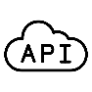






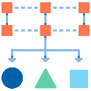


주제선정배경
주제선정이유 및 목적
1. 개요
자금난으로 인한
산업계 혁신활동 저해
&목적
중소기업지원사업
참여 촉진
BizFLOA
주제 선정 배경 및 개발 계획
인력난으로 인한
업무과중
단순반복업무
자동화
지원사업공고
플랫폼
현존 홈페이지 현황
BizFLOA의 차별성
발생가능 문제
특정 케이스 내,
검색 결과 값 탐색 실패
검색 기능 강화
(첨부파일 내용 반영)
API 사용 X
크롤링을 통한 수집
수요/공급기업 미분리
군집화/분류를 통한
컨텐츠 접근성 향상
대상 사이트 별 구성이
상이하여 모듈이
동작하지 않을 가능성
날짜 및 기간
필터 부재
필터 다양화/세분화
Notes:
52초-(누적 1분 30초)
1-1. 주제선정(1분)
세계적으로 산업계 전반에 지속적인 자동화 추세. 글로벌 경쟁에 뒤쳐지지 않기 위해 (ML, AI를 활용하여 자동화가 가능한) 단순반복 업무에 대한 솔루션 필요.
자금난으로 인한 산업계 혁신활동 저해와 인력난으로 인한 업무과중 문제를 중소기업 지원사업 참여 촉진과 단순반복업무 자동화로 해소할 수 있다고 생각하여 지원사업공고 플랫폼 ‘BizFloa’ 프로젝트를 진행하였습니다.
1-2. 현존 홈페이지 현황
BizFloa는 현존 홈페이지에 비해 1) 검색 기능 강화(전체일치, 첨부파일 내용 반영) 2) 군집화와 분류를 통한 컨텐츠 접근성 향상 (수요/공급 필터-군집화, 필터바 필터-분류)
3) 필터 다양화/세분화
기능을 갖췄습니다.
1-3. 예상했던 개발과정 상 발생가능 문제점
크롤링을 통해 데이터를 수집하여 대상 사이트별 구성이 다르기 때문에 모듈이 동작하지 않을 가능성을 염두에 두고 진행하였습니다.

Slide 5










<서비스 아키텍쳐>
Frontend
Backend
2. 개발
서비스
아키텍쳐
Searching
Mysql 검색 coding
DB
Client
(사용자)
Updating
RPA
Recommendation system
K-means clustering
Dictionary-based
(crawling)
Notes:
2. 개발(3분) - 8초
서비스 아키텍처입니다. 수집된 정보는 DB에 저장되며 추천시스템과 검색시스템을 적용하여 클라이언트가 요청한 정보를 반환합니다.

Slide 6

사용 자료 출처 및 지표 세부 내역
2. 개발
CSV
RPA
데이터의 수집 및 분류
공고명
관리기관
소관부처
신청시작일자(date)
신청 종료일자(date)
등록일자(date)
공고 상세 url
공고명
관리기관
신청기간정보(date)
등록일자(date)
공고 상세 url
공고 내용 text
2013년~2022년까지 148개의 기관에서 1486개의 공고 데이터를 활용하여 진행함
Notes:
2. 개발(3분) - 13초(누적 20초)
데이터 수집 대상 사이트는 기업마당과 정보통신산업진흥원 총 2개이며 148개 기관의 1486개 공고데이터를 활용하여 진행하였습니다.

Slide 7

<검색 기능>
2. 개발
Ranking Algorithm
검색어 입력
공고명에 포함 +1 부여
관리기관에 포함 +1 부여
첨부파일 내 텍스트에 포함 +0.5 부여
알고리즘 및 솔루션 개발
Preprocessing
- 검색어를 띄어쓰기 단위로 split
Ranking Algorithm
Post Ranking
Post Ranking
완벽히 일치하는 공고명이 있는 경우:
최상단에 위치
그 외의 경우
Ranking algorithm에 따라 나온 점수에 따라 역순으로 정렬
→ 사용자가 원하는 정보에 더 가까운 공고를 제공가능
OUTCOME
Notes:
2. 개발(3분) – 30초(누적 1분)
검색기능은 스코어 알고리즘을 사용하였습니다. 단어가 필드에 출현하는 빈도수를 스코어로 적용합니다. 공고명/관리기관에 각 1점 첨부파일 내 텍스트에 나타나는 것을 0.5점 부여했습니다. 각 row별 총합을 구해 점수가 높은 순으로 출력하되, 단 완벽히 일치하는 공고명이 있을 경우는 그 공고를 최상단으로 올리는 방식으로 검색기능을 구현하였습니다.
[Ranking algorithm]
검색기능은 스코어 알고리즘을 적용 / 단어가 필드에 출현하는 빈도수를 스코어로 적용, 공고명/관리기관 각 1점 첨부파일내 텍스트에 나타나는 것을 0.5점 부여해 각 row별 총합을 구해 점수가 높은 순으로 출력하되,
[post ranking]
단 완벽히 일치하는 공고명이 있을 경우는 그 공고를 최상단으로 올리는 방식으로 검색기능을 구현.

Slide 8



Recommendation System​
2. 개발
1. Rule based algorithm (Keyword Matching)
웹사이트 공고명
# 4차산업
인공지능, 메타버스, ICT, SW 등
알고리즘 및 솔루션 개발
Preprocessing
# 친환경
태양, 수소, 신재생에너지 등
# Bio&Health
생명공학, 메디케어, 마이크로바이옴 등
Clustering by keyword
Notes:
2. 개발(3분) - 00초
추천 시스템은 두가지 방식으로 구성.
첫번째는 머신러닝을 사용하지 않은 Rule-based 알고리즘
사전을 설정하고 사전에 있는 단어의 등장여부. 등장 시 한 군집으로 본다.
각 주제에 따라 50개 이상 키워드를 샘플링을 해서 사전을 설정하고
사전에 있는 단어가 등장 시 한 군집으로 봅니다.

Slide 9
Recommendation System​
2. 개발
2. Machine learning algorithm (K-Means)
알고리즘 및 솔루션 개발
TF-IDF Embedding
공고명 텍스트
Preprocessing
&
Tokenizing
Truncated SVD
(components=1024)
공고문 첨부파일 텍스트
Clustering by K-Means
Notes:
2. 개발(3분) - 00초
두번째는 머신러닝 알고리즘을 사용한 것 입니다.
공고명과 공고문 텍스트 모두를 사용해서 군집화하였다.

Slide 10
Recommendation System​
2. 개발
2. Machine learning algorithm (K-Means)
알고리즘 및 솔루션 개발
Notes:
2. 개발(3분) - 00초
그래프를 보시면 클러스터 수가 10에서 11로 넘어갈 때 이너셔 값의 변화가 가장 적다. (엘보포인틀르 잡을때 보통 이너셔를 많이 본다)
해서 군집 개수를 10개로 설정하였고 그 중 군집 특성이 비교적 확실히 나타난 8개를 추천해시태그로 지정하였습니다.
왜 Kmeans 알고리즘으로 군집의 개수를 10개로 설정했는지 설명하는 근거
이너셔 : 중심점과의 거리, 차트 왼쪽, 낮을수록 좋음
실루엣 : 밀집도, 차트 왼쪽, 높을수록 좋음
이너셔 값의 변화율이 가장 적은 point(=10)를 파악했고, 이를 클러스터 수로 지정했다.
(내부공유내용 : 사실 7개가 제일 적당한데, 7개로 하면 지원분야랑 거의 비슷하게 나옴)

Slide 11

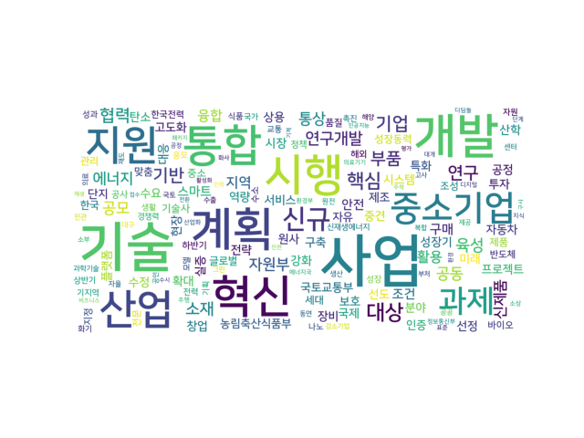

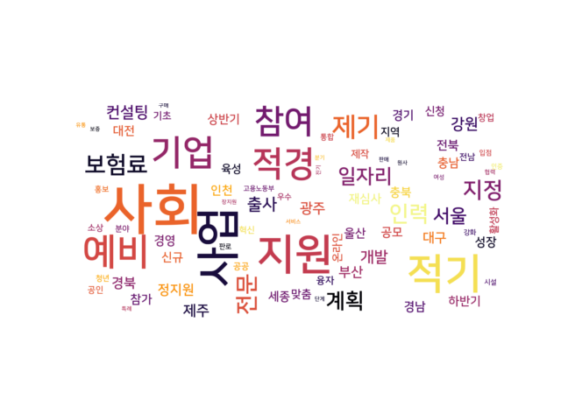
# 연구개발
2. 개발
알고리즘 및 솔루션 개발
# 사회적기업
# 사회적기업
Notes:
2. 개발(3분) - 00초
클러스러팅된 문서들을 직접 샘플링한 후에 워드클라우드로 시각화 하였습니다.

Slide 12
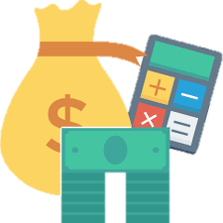
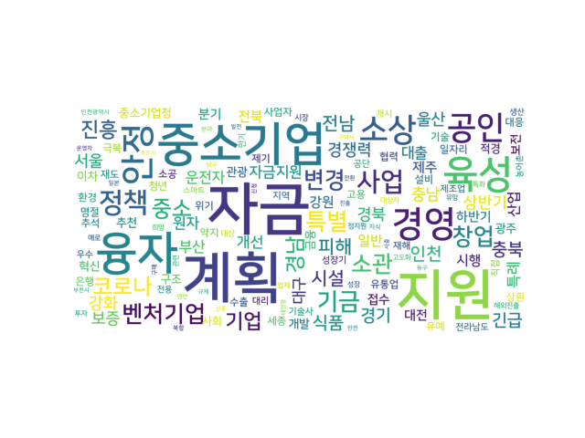

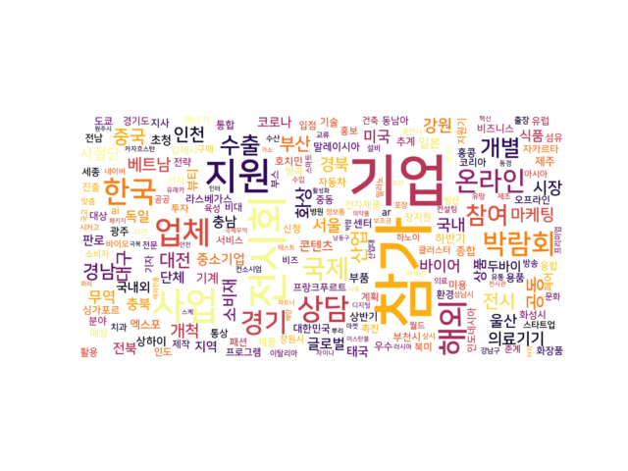
#자금지원
2. 개발
알고리즘 및 솔루션 개발
# 사회적기업
# 박람회
Notes:
2. 개발(3분) - 00초

Slide 13

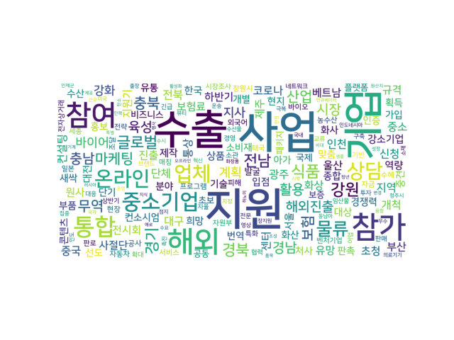

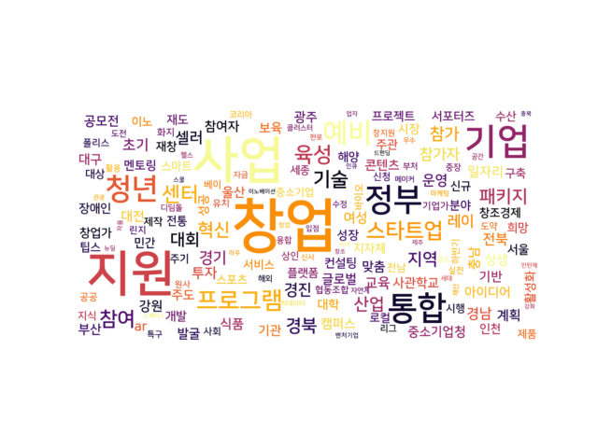
# 해외수출
2. 개발
알고리즘 및 솔루션 개발
# 사회적기업
# 창업
Notes:
2. 개발(3분) - 00초

Slide 14

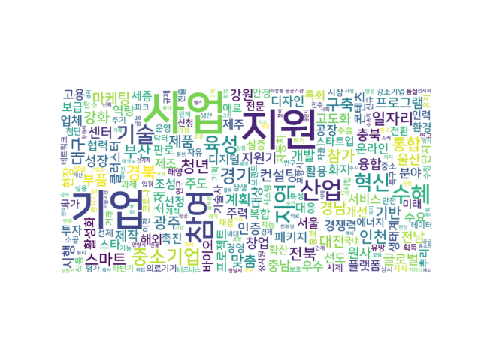

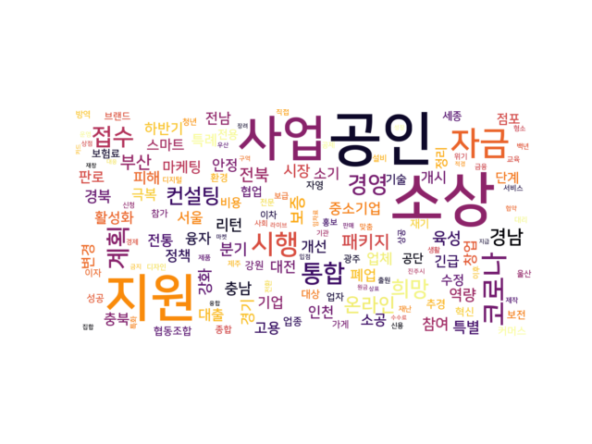
# 일자리
2. 개발
알고리즘 및 솔루션 개발
# 사회적기업
# 소상공인
Notes:
2. 개발(3분) – 여기까지 5분 30초~6분이어야함
이렇게 8개 군집을 추천해시태그에 적용하였습니다.
‘일자리’의 경우 general 한 단어들이 많이 포함되어 있어 밀집도가 약한 cluster라고 간주됨
그러나, 정성적인 평가를 통해 일자리 & 육성 등의 키워드들이 포함된 공고들이 많이 있음을 보았고 이에 ‘일자리’라는 클러스터명을 할당함

Slide 15
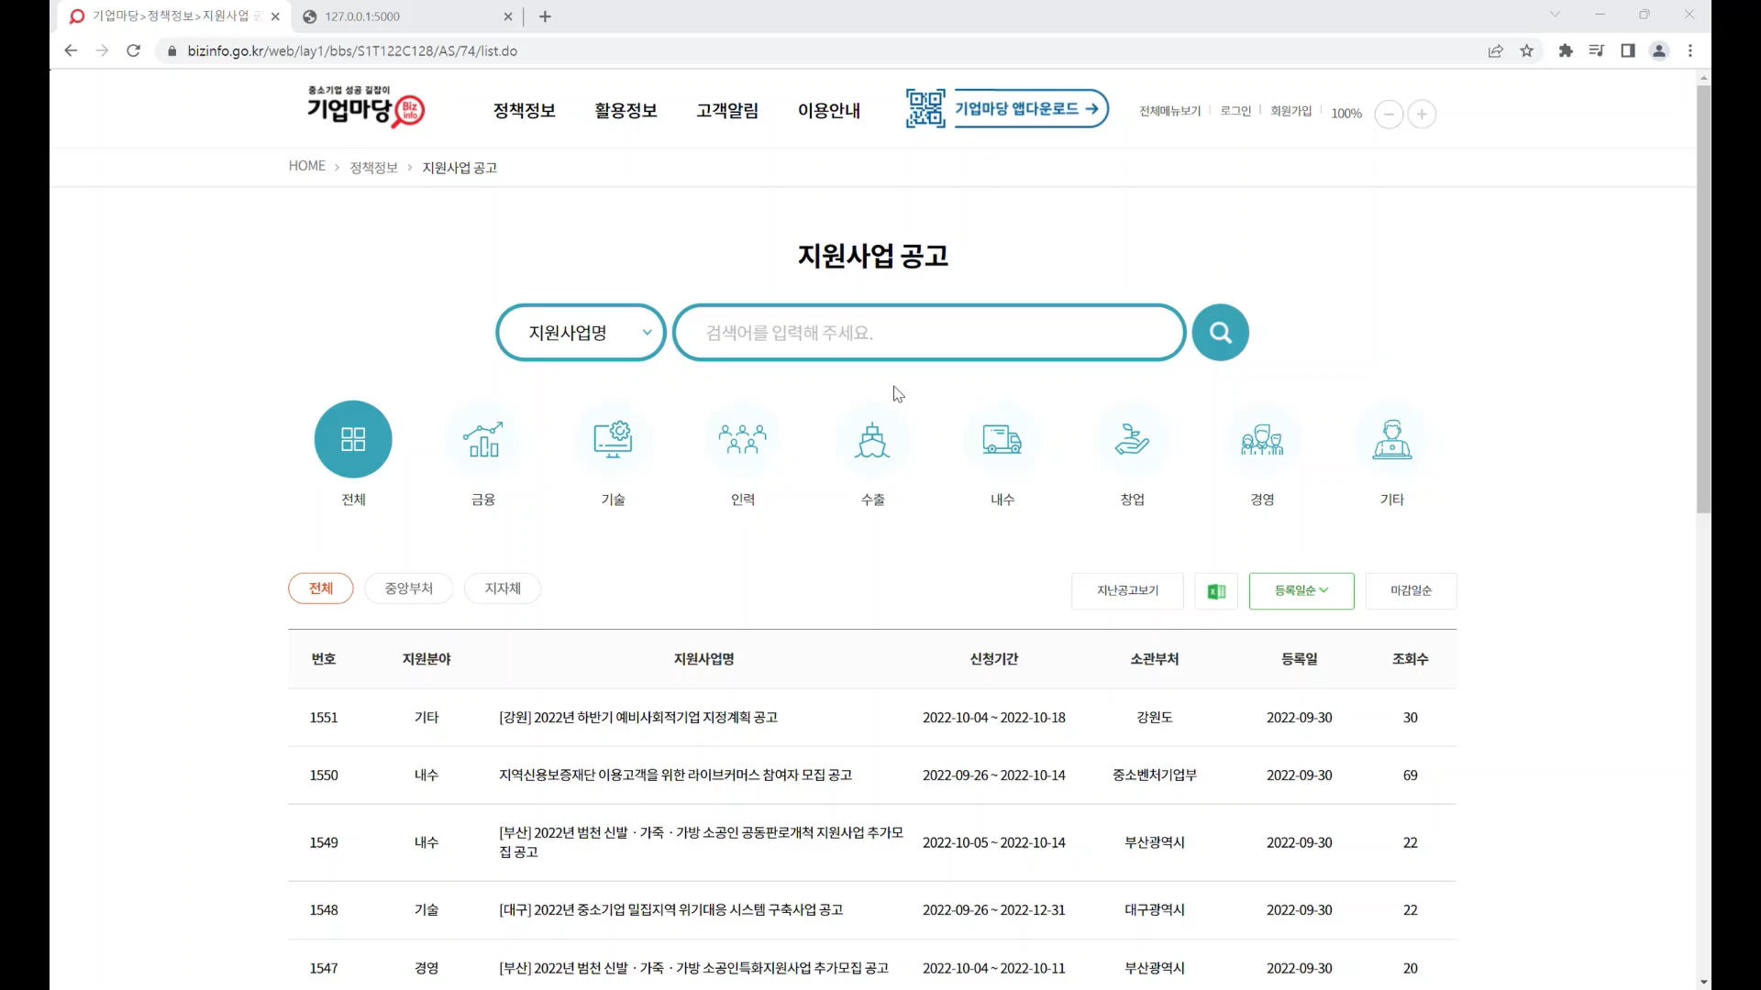
2. 개발
시연영상
Notes:
2. 개발(3분) – 시연영상 40초
현존 홈페이지에 ict 비즈니스 파트너십을 키워드로 입력했을시
완전 검색결과를 0건으로 반환합니다.
BizFLOA에 동일 키워드를 입력했을 시
세 단어가 모두 포함된 공고를 반환합니다.
다음으로, 추천해시태그 중 중소기업을 선택해보겠습니다.
지역은 서울, 접수현황은 접수중 필터를 적용하여 특정지역에서 접수중인 공고를 확인할 수 있습니다.

Slide 16



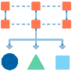











완전 달성
추후 개선 사항
3. 결론
지원사업 컨텐츠 크롤링 자동화
컨텐츠 추천 서비스 제공
벤치마크 대비 검색 성능 향상
필터 다양화/세분화
데이터 크롤링 모듈 추가 개발
결과 보고 및 추후 방안
데이터마트 구축
사용자 친화적인 UI/UX 구현
정보 추출 알고리즘 고도화
부분 달성
개인정보활용 기능 구현
(로그인 기능)
최소 5개 이상의 사이트를 통한 데이터 수집
2개 사이트 데이터 수집
RPA 모듈과 DB 데이터 활용을 통한 추가 기능 구현
공고문 텍스트 내 접수기간정보 및 지원금 정보 추출
접수기간정보 추출
미 달성
Retrieval stage
&
Ranking stage
개인화 추천 서비스
운영단계까지 구현하기에 자원적 한계
기반 추천 시스템 개발
Notes:
3. 결론(1분) - 38초
10개 목표중 ~ 6개 목표 달성하였으며
부분달성목표로는
계획한 5개 사이트가 아닌 2개 사이트에서 데이터 수집한 것과
접수기간과 지원금 정보 중 접수기간만 추출한 것
미달성 목표는 개인화 추천서비스입니다.
이를 반영하여 크롤링모듈 추가개발, 알고리즘고도화, 개인정보활용 기능 구현을 통해 기능적 부분을 추후에 개선하고자 합니다.
2. 부분달성
최소 5개 이상의 사이트를 통한 데이터 수집
-> 각 사이트마다 적용될 크롤링 모듈을 개발하기 위해서는 시간이 더욱 필요
공고문 텍스트 내 접수기간정보 및 지원금 정보 추출
-> 공고문 별 텍스트 형태가 상이하여 완벽히 모든 문서에서 정보를 추출하지 못 함
<미달성 목표>
개인화 추천 서비스
-> 유저 정보를 입력받는 부분을 구현하지 못하여 해당 서비스를 개발 하지 못 함
추천 공고 메일 알림 서비스
-> DB와 메일링 자동화 모듈간 연결 과정에 기술적 한계가 있어 개발하지 못 함 (RPA)

Slide 17





기대 효과
3. 결론
기대효과
단순작업 업무 자동화
주기적으로 정보를 찾는
지원사업과 기업 간 적절한 매칭
고부가가치 인력 확보
비용 절약
자원의 효율적 소비
Notes:
3. 결론(1분) - 26초
<제시한 문제>
글로벌리 업무 자동화 트렌드가 점점 대세가 되어가고 있다.
이러한 변화에 잘 대응하지 못하면 글로벌 경쟁에서 뒤쳐질 위험에 처해 있다.
특히 중소기업의 경우 인적자원, 재무적자원 등이 부족한 경우가 많은데,
이러한 중소기업들이 변화를 따라가지 못하여 성장이 둔화된다면 궁극적으로 우리나라 국가경쟁력에 부정적인 영향을 줄 수 있다.
BizFLOA의 기대효과로는
<기대 효과>
단순작업 업무 자동화를 통한 고부가가치 인력 확보
2. 주기적으로 정보를 찾아야 하는 시간적 비용 절약
3. 지원사업과 기업 간 적절한 매칭을 활발히 하여 자원이 효율적 소비를 돕는 것이 있겠습니다.
이것으로 발표 마치겠습니다.
질문사항 있으시면 성실히 답변드리겠습니다.

Slide 18
Q&A

Slide 19
감사합니다

Slide 20
ETL(Extraction, Transformation, Loading) Process
Extraction
RPA module
(정보통신산업진흥원)
Loading
Human resources
(기업마당)
Transformation & Loading
Data Engineering
Creating Datamart
DL Model
&
Rule-Based Algorithm

Slide 21
Text Preprocessing for Recommendation System
Preprocessing (8-steps) + Tokenizing
영어를 소문자로 변환
개행문자를 공백으로 변환
공고문 첨부파일 텍스트 내 ‘<>’ 괄호 안 내용 제거
(Ex. <표>, <붙임1>)
'K-' 접두사 패턴 제거
‘[충북]’ 과 같은 패턴 제거
공고문 맨 뒤 괄호 안 내용 제거
(여러 샘플에 공통된 문자열이 들어가는 경우 방지)
명사 추출
(Okt 모듈 사용)
공고명 띄어쓰기 교정
(pykospacing 모듈 사용)
한글 및 영어만 추출
다중공백을 단일공백으로 대체
1글자 및 불용어 제거
(ranknl 불용어 사전 사용)
‘R&D’ 와 같은 약어 내
‘&’ 문자 제거
한글과 영어 사이 공백으로 분리

Slide 22
DNN Architecture for Inferencing ‘지원분야’ (5-CV Macro F1 score : approx. 0.8)
Feature1 (preprocessed)
수행기관
Embedding Layer
(output_dim=4)
Concatenate
(output_dim=1028)
Feature2 (preprocessed)
공고명 + 공고문 첨부파일
DenseNet-like
Fully-Connected Layer Block
(output_dim=128)
TF-IDF embedding
Classifier
(output_dim=8)
Truncated SVD
(output_dim=1024)

Slide 23
Algorithm for Extracting 기간정보
인식되지 않는
특수문자 대체
‘~’ 문자로 split
기간 관련된 word를
‘신청기간’으로 통일
For loop
N=2
괄호 및 괄호 안 문자 제거
‘신청기간’으로 split 후
10개* 문자 내 숫자가 있는 원소 선택
(*hyper-parameter)
한글, 숫자, ‘~’, ‘:’ 이외
모든 문자 제거
앞부터 40개* 문자만 선택
(*hyper-parameter)
정규표현식을 통해
기간정보 정보추출

Slide 24
Algorithm for Extracting 지원금정보
인식되지 않는
특수문자 대체
Suffix 내용 추출
(이내, 최대)
괄호 및 괄호 안 문자 제거
지원금 관련된 word를
‘지원금’으로 통일
VAT 내용 추출
금액 단위를 백만으로 통일 후 금액 추출
‘지원금’으로 split 후
금액 단위 관련 단어가 있는 원소 선택
Prefix 내용 추출
(연간, 과제당, 기업당, 총)
최종 문자열 결합

Slide 25
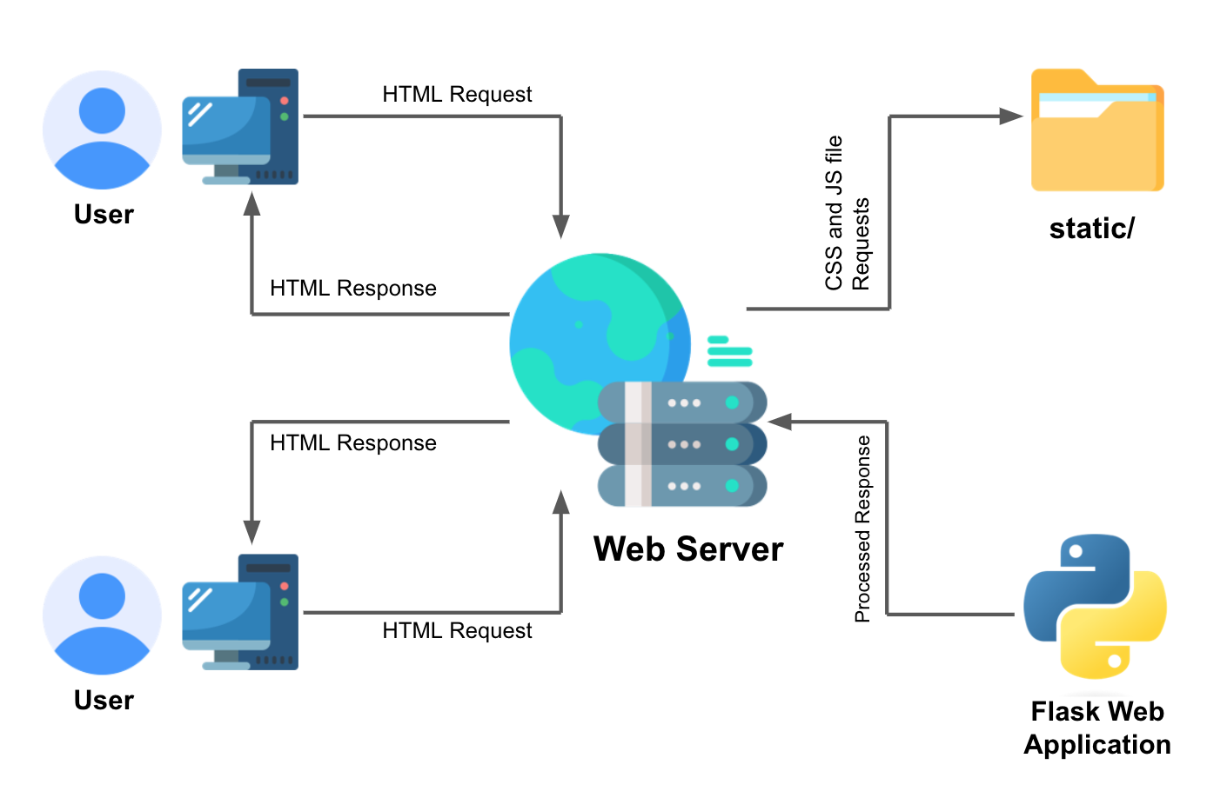
웹 어플리케이션 구조도
패키지 구조
웹 어플리케이션 Request Flow
web/
app.py
static/
templates/
css/
js/
base.html
db_result.html
filter_bar.html
footer.html
hash.html
index.html
navbar.html
search.html

Slide 26
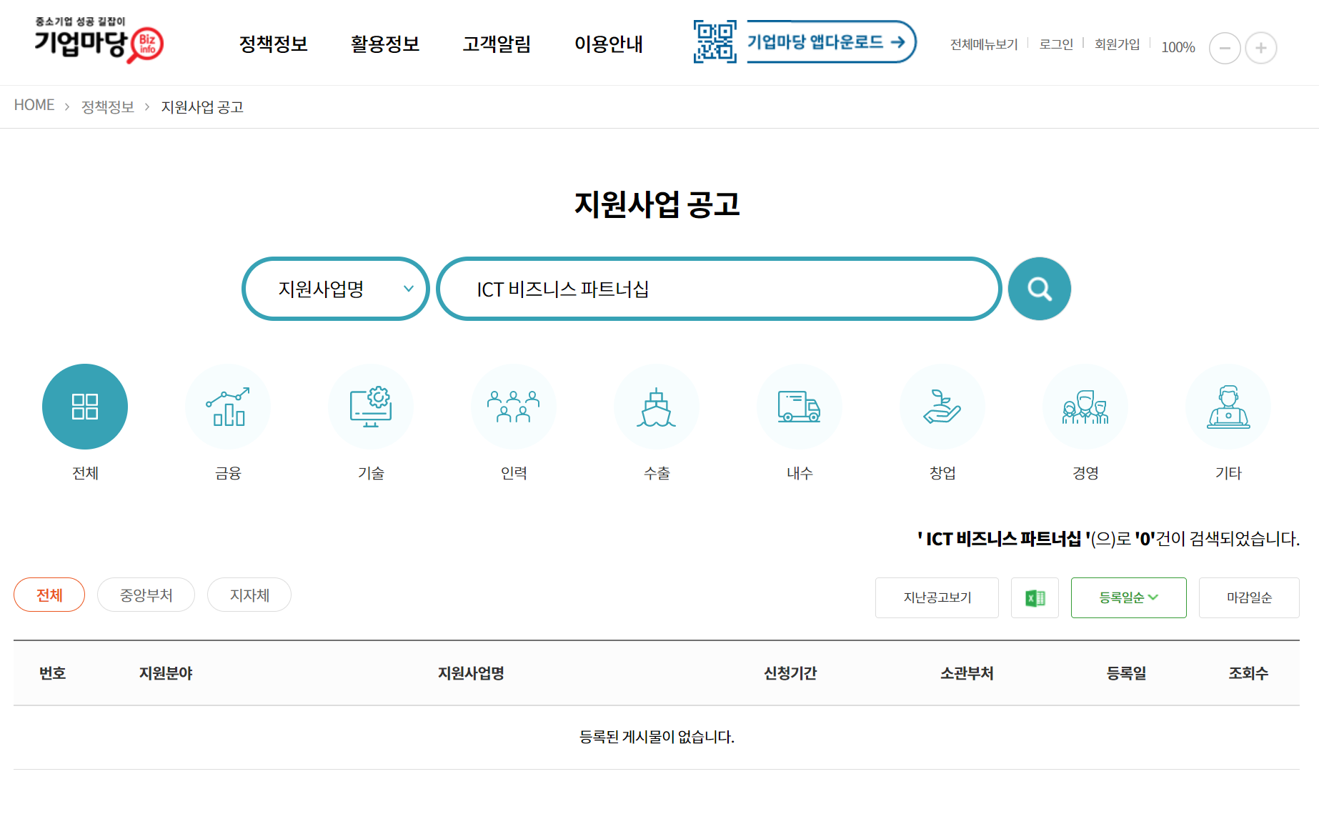
01 주제선정
3) 현존 홈페이지 현황

Slide 27
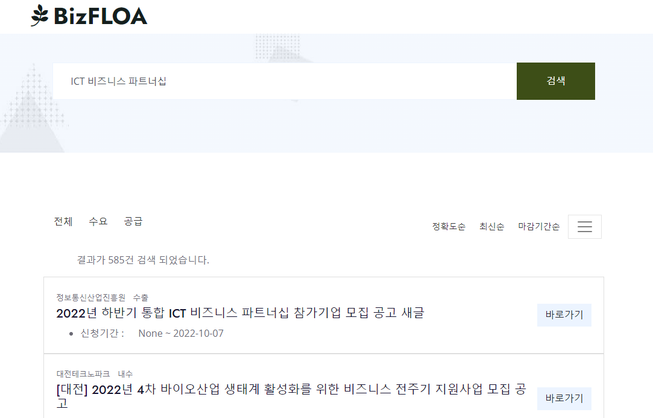
01 주제선정
3) 현존 홈페이지 현황
검색결과
최 상단에 위치

